Slide 1
Навчальна дисципліна «Права людини та верховенство права» Тема 6 «Європейська конвенція про захист прав людини та основоположних свобод: загальна характеристика.»
Викладач:
К.ю.н., доцент, доцент кафедри галузевого права та загально-правових дисциплін
Орловська Ірина

Slide 2
План заняття
1. Основні принципи прав людини Європейської конвенції про захист прав людини і основних свобод.
2. Особливості інтерпретації Європейської конвенції про захист прав людини і основоположних свобод 1950 р. як правозахисного договору.

Slide 3
1. Основні принципи прав людини Європейської конвенції про захист прав людини і основних свобод.
Відповідно до Статуту Ради Європи (РЄ) необхідними умовами для вступу до неї є визнання державою-кандидатом принципів верховенства права, плюралістичної демократії, забезпечення прав та основоположних свобод людини всім особам, що знаходяться під її юрисдикцією, та ефективна співпраця з іншими державами.
9 листопада 1995 року Україна приєдналася до РЄ.
Європейська конвенція про захист прав людини і основоположних свобод (ЄКЗПЛОС) була прийнята 4 листопада 1950 року.
ЄКЗПЛОС набрала чинності 3 вересня 1953 року і ратифікована Верховною Радою України 17 липня 1997 року (набрала чинності для України 11 вересня 1997 року).

Slide 4
У межах Європейської конвенції про захист прав людини й основних свобод, встановлена чітка ієрархія прав:
1) абсолютні права – права, що не можуть бути обмежені за будь-яких умов (право на життя, честь, гідність);
2) умовні права – права, що можуть бути частково обмежені державою під час виникнення надзвичайних ситуацій (свобода пересування, обрання місця проживання).
Право людини – це право, яким наділено кожного індивіда і згідно з яким будуються відносини між громадянином і державою.

Slide 5
В Європейській конвенції про захист прав людини і основних свобод існує п’ять ключових особливостей:
1. Ієрархія прав. На найвищому рівні знаходяться абсолютні права людини – право на життя, право на свободу й особисту недоторканість, свобода від рабства чи підневільного стану, право на захист від тортур і/або жорстокого, нелюдського чи такого, що принижує людську гідність ставлення чи покарання. Неабсолютні права людини можуть бути обмежені в надзвичайних ситуаціях – право на свободу пересування, свободу мирних зборів і об’єднань тощо.
2. Взаємозалежність прав.
3. Реальність та ефективність прав.
4. Конфлікт і співвідношення прав.
5. Баланс між правами потерпілих і підозрюваних.

Slide 6
Чотири ключових принципи ЄКЗПЛОС можна назвати основними принципами прав людини:
1. Законність.
2. Пропорційність.
3. Потреба.
4. Відповідальність.
ЄКЗПЛОС містить значний перелік прав людини, що підкріплені набором принципів. Принципи прав людини мають виступати стандартом, що використовуються під час підготовки та практичної діяльності юристів.

Slide 7
2. Особливості інтерпретації ЄКЗПЛОС 1950 р. як правозахисного договору.
Відповідно до ст. 19 Конвенції та протоколів до неї для забезпечення виконання договірними сторонами своїх зобов’язань створюється Європейський суд із прав людини (ЄСПЛ), що функціонує на постійній основі.
Конвенція складається з 59 статей та 3 розділів: Права і свободи (ст. 2-18), Європейський суд з прав людини (ст. 19-51), Інші положення (ст. 52-59).
Місцезнаходженням ЄСПЛ є м. Страсбург (Франція). Засідання ЄСПЛ проводяться в Палаці Прав Людини.
Європейський суд виносить свої рішення, керуючись нормами ЄКЗПЛОС і практикою застосування своїх попередніх рішень.
Рішення Європейського суду є обов’язковими для держав - учасниць Конвенції. Контроль за їх виконанням паралельно із Європейським судом здійснює Комітет Міністрів Ради Європи. Крім того, на запит Комітету Міністрів Європейський суд надає консультативні висновки з питань права щодо тлумачення і застосування норм ЄКЗПЛОС.

Slide 8
До компетенції ЄСПЛ входять усі питання, що стосуються тлумачення ЄКЗПЛОС.
У з’ясуванні змісту норми варто встановити:
а) її зміст;
б) взаємозв’язок з іншими принципами і нормами;
в) зв’язок норми з іншими нормативними явищами, політикою, мораллю.
ЄСПЛ неодноразово підкреслював, що «у тлумаченні Конвенції треба враховувати специфічний характер угоди стосовно колективного забезпечення дотримання основних прав і свобод людини».
ЄСПЛ неодноразово зазначав, що Конвенція є інструментом захисту прав людини, основна мета якого – «закріплення певних міжнародних норм, яких мають дотримуватися держави – члени Ради Європи у своїх відносинах з особами, які перебувають у межах їхньої юрисдикції» (справа «Санді Таймс проти Об’єднаного Королівства» п. 6 1).

Slide 9
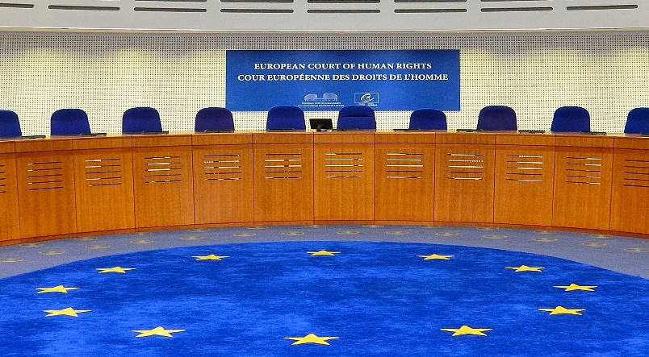
ЄСПЛ неодноразово підкреслював, що роз’яснення Європейської конвенції про захист прав людини і основоположних свобод 1950 р. повинно базуватися на загальних міжнародно-правових принципах тлумачення, але з обов’язковим урахуванням її специфічної природи й відповідних правил Ради Європи: «У тлумаченні Конвенції потрібно брати до уваги її особливий характер як договору для колективного забезпечення прав людини і основних свобод.
Використання принципу ефективності стає особливо необхідним у випадках, коли трактування зазнають норми про одне й те ж право людини, що міститься в різних міжнародних договорах. Принцип ефективного тлумачення показує свою специфічну ефективність і в тому, що дозволяє щонайкраще адаптувати мету захисту прав індивіда до мінливих соціальних умов і розвитку суспільства.

Slide 10
Висновки до теми 6
Метою прав і основних свобод людини є створення умов, що забезпечують потерпілому відновлення порушених прав, і тому розгляд має бути неупередженим і відповідним.
ЄКЗПЛОС має наступні особливості: ієрархія прав, взаємозалежність прав, реальність та ефективність прав, конфлікт і співвідношення прав, баланс між правами потерпілих і підозрюваних.
Чотири принципи ЄКЗПЛОС: законність, пропорційність, потреба, відповідальність.
Досягнення ефективного захисту прав людини стає головним мірилом для зважування найбільш адекватної реалізації державою цих прав. Будь-який нормативний акт може розумітися по-різному, бо в самому тексті не конкретизується значення вживаних термінів і не зазначаються потенційні можливості норми, яка в ньому закріплюється. Метод, за допомоги якого суддя здійснює тлумачення, відіграє вирішальну роль. На практиці ж не існує чітко визнаних методів цього процесу, жоден з них не є обов’язковим.

Slide 11
Викладач: К.ю.н., доцент, доцент кафедри галузевого права та загально-правових дисциплін Орловська Ірина Orlovska27-09@ukr.net
Дякую за увагу!

